Slide 1
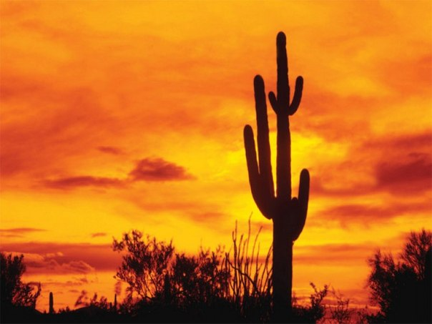
Мексика

Slide 2
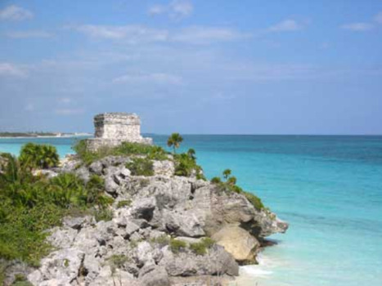
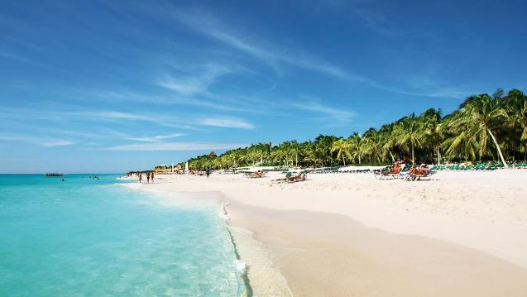
Географічне положення
Ме́ксика, офіційно Мексиканські Сполучені Штати — країна в Північній Америці, яка межує на півночі зі Сполученими Штатами Америки, на півдні з Гватемалою, Белізом. Мексика також омивається на заході Тихим океаном, на південному сході Карибським морем та на сході Мексиканською затокою.

Slide 3

Мексиканські Сполучені Штати — федеративна конституційна республіка, яка складається з 31-го штату та одного федерального округу навколо столиці м. Мехіко.
Мексика — п'ята за величиною країна на американському континенті та 14-та у світі. З населенням 118 мільйонів чоловік Мексика має найбільшу кількість іспаномовного населення у світі.
Мексика — член ООН, ОАД, Латиноамер. асоціації інтеграції, Латиноамериканської економічної системи.
Мексика була колискою низки древніх цивілізацій Нового Світу.

Slide 4
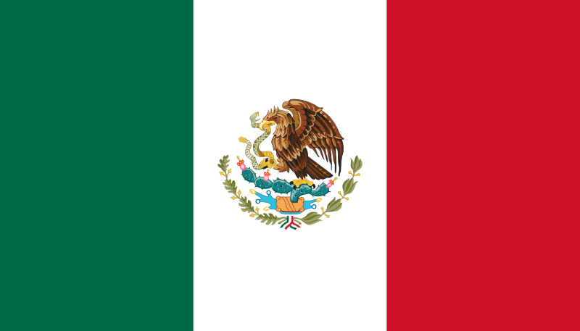
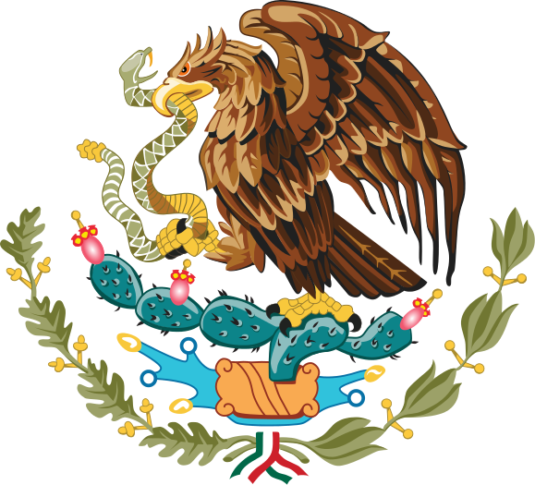
Символіка
Прапор
Герб

Slide 5

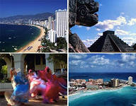
Рельєф
Значну частину території Мексики займає Мексиканське нагір'я з береговими низинами, що обрамляють його, на північному заході — гористий півострів Каліфорнія, на півдні — гірська область Чьяпас і Південна Сьєра-Мадре та низинний півострів Юкатан на південному сході;
Клімат
Клімат більшої частини Мексики тропічний, на півночі — субтропічний, дуже мінливий залежно від характеру рельєфу

Slide 6
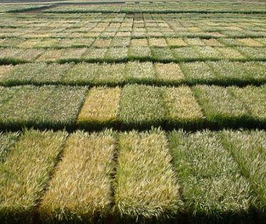
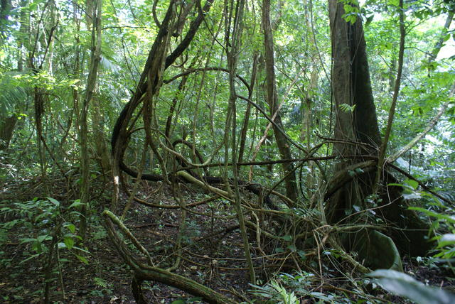
Грунти
На північному заході переважають сіроземи і примітивні пустельні ґрунти, у більшій частині гірських районов — гірські сіро-коричневі, коричневі, червоні ґрунти саван й гірсько-лісові бурі, на низинах — сіро-коричневі, червоно-коричневі, червоні ґрунти саван і болотні.

Slide 7
Корисні копалини і гірничодобувна промисловість
Мексика є одним з основних світових виробників срібла і плавикового шпату , а також головним постачальником сурми, кадмію, марганцю, ртуті і цинку.
Енергетика країни
Однією з найрозвиненіших галузей мексиканської промисловості є електроенергетика. Виробництво, передача та розподіл електроенергії знаходиться в руках держави. Виробнича потужність оцінюється в 40 тис. МВт. Більшість електростанцій Мексики — теплові, загальною потужністю 20468 МВт

Slide 8
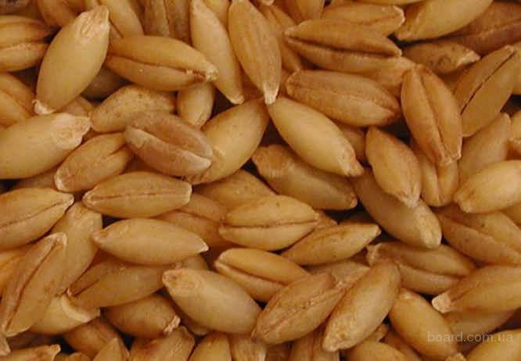
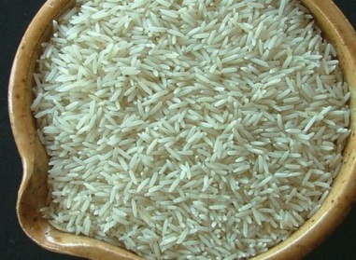
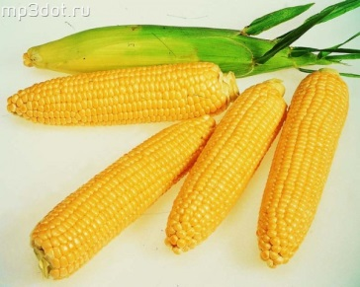
Сільське господарство
До найважливіших сільськогосподарських культур відносяться кукурудза, пшениця, рис, ячмінь, маїс і сорго. До інших важливих експортних культур — фрукти і овочі, особливо помідори, апельсини, манго й банани, кава
Велике значення в тваринництві країни мають також коні, мули, осли, вівці, кози й свині. Обсяги випуску продукції тваринництва відповідають внутрішнім потребам країни в яловичині, свинині, свіжому молоці, м'ясі птахів і яйцях, але сухе молоко імпортується.

Slide 9
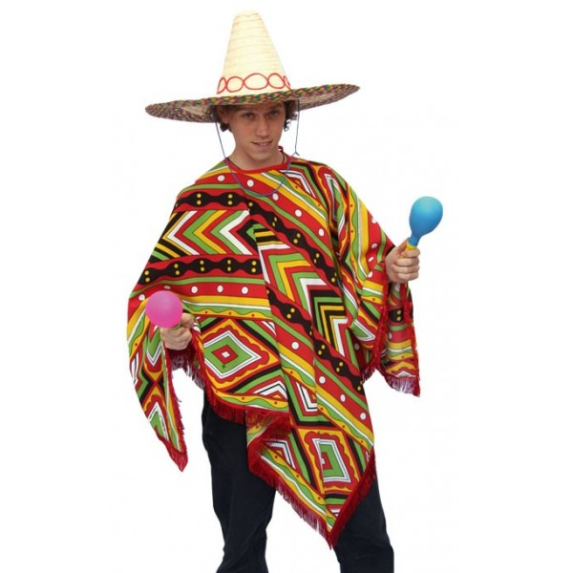
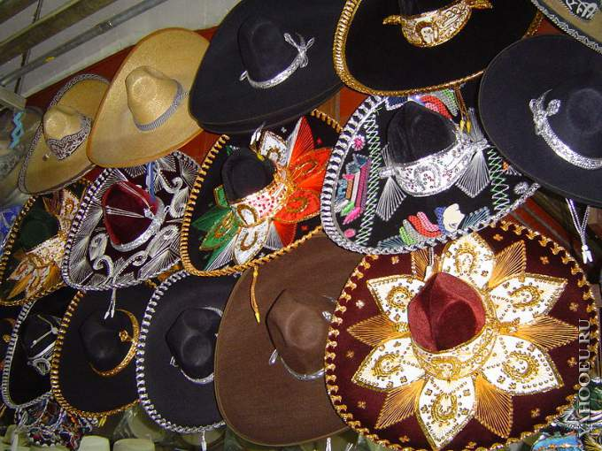
Одяг
Традиційним чоловічим головним убором є сомбреро, проте в даний час воно більше популярно серед туристів, ніж корінних жителів. А ось гуарача - сандалі з сириці на плоскій підошві - вже кілька століть не виходять з ужитку мексиканців. Мексиканські селяни люблять носити різні плащі і накидки (пончо, ребосо)

Slide 10
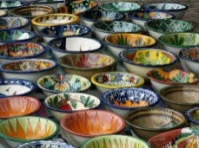
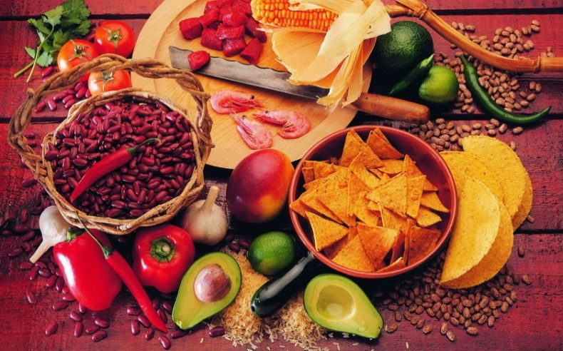
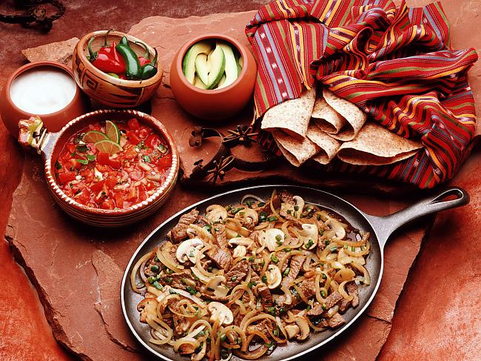
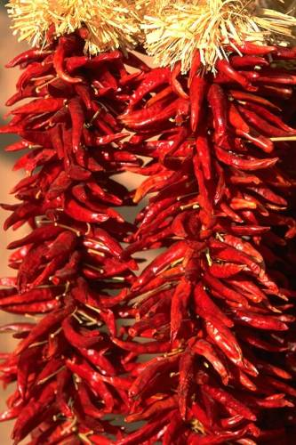
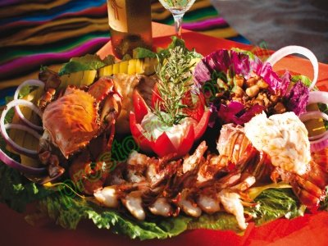
Кухня
Мексиканська кухня досить своєрідна. Історія сучасної мексиканської кухні нараховує більш ніж тридцять сторіч і зберігає чимало рецептів смачних страв.

